Slide 1
Liên hệ với bản thân và xác định xem mình giống và khác với bố mẹ ở những điểm nào?
Đặc điểm | Bản thân | Bố | Mẹ
Đặc điểm tai
Mắt
Mũi
Tóc
Màu mắt
Màu da
Chiều cao
Notes:
1

Slide 2
Đặc điểm | Bản thân HS | Bố | Mẹ
Hình dạng tai | tròn | tròn | tròn
Mắt | 2 mí | 1 mí | 2 mí
Mũi | cao | cao | thấp
Tóc | thẳng | xoăn | xoăn
Màu mắt | đen | đen | đen
Màu da | trắng | đen | trắng
Chiều cao | cao | Trung bình | Trung bình
Notes:
2

Slide 3
Vì sao con cái sinh ra có trường hợp có một số đặc điểm giống bố mẹ nhưng có trường hợp khác bố mẹ?

Slide 4
Di truyền là gì? Biến dị là gì?
Câu 1: Di truyền và biến dị có mối quan hệ như thế nào?
Câu 2: Nhiệm vụ và ý nghĩa thực tiễn của di truyền học là gì?

Slide 5
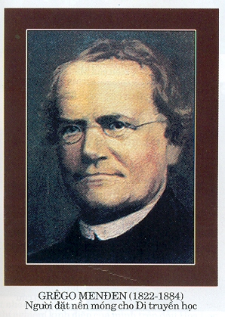
II. Menđen-người đặt nền móng cho di truyền học
Gregor Johann Mendel (20 tháng 7, 1822 – 6 tháng 1, 1884) là một nhà khoa học, một linh mục Công giáo
- Xuất thân từ 1 gia đình nông dân, từ nhỏ Men Đen đã làm quen với các công việc như nuôi ong, làm vườn. Sau khi tốt nghiệp trung học, do điều kiện gia đình khó khăn, ông theo học tại Tu viện Thánh Thomas ở Brno năm 1843. Ở đó ông nghiên cứu về toán học.
- Sau khi tốt nghiệp, ông quay về tu viện để dạy học và tại đây ông đã tiến hành các thí nghiệm của mình trên đậu Hà lan và phát hiện ra các quy luật di truyền.
- Tuy nhiên, do điều kiện khoa học thời ấy chưa phát triển nên người ta chưa hiểu tầm quan trọng của các phát hiện của Mendel, chúng dần chìm vào quên lãng.
Mãi đến năm 1900 đã xảy ra một sự kiện quan trọng: ba nhà khoa học Hugo de Vries người Hà Lan, Carl Correns người Đức và Erich von Tschermak làm việc độc lập với nhau, đã tình cờ đọc được các báo cáo của Mendel. Họ tiến hành lặp lại các thí nghiệm thực vật và đều nhận thấy tính đúng đắn của Định luật Mendel. Như vậy, Di truyền học chào đời vào năm 1900.
Nêu hiểu biết của em về Menđen và công trình nghiên cứu của ông.

Slide 6
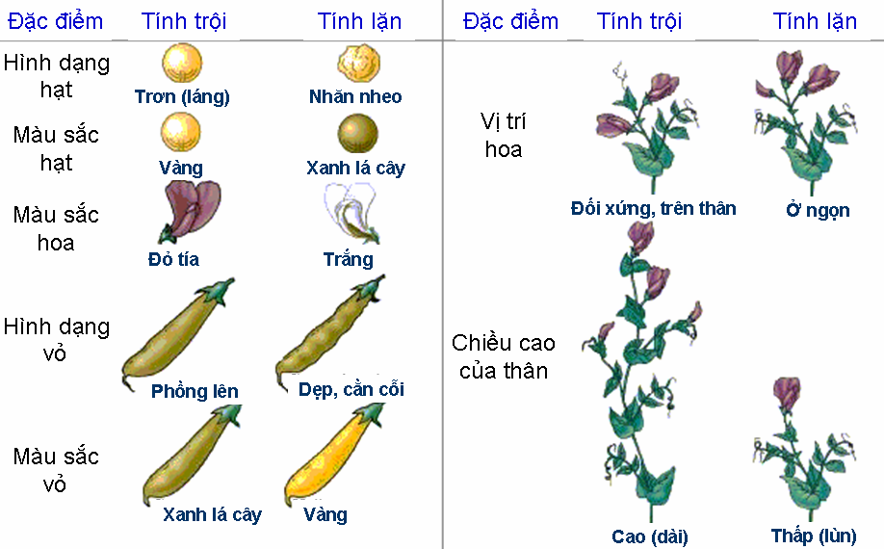
Các cặp tính trạng trong thí nghiệm của Men đen

Slide 7
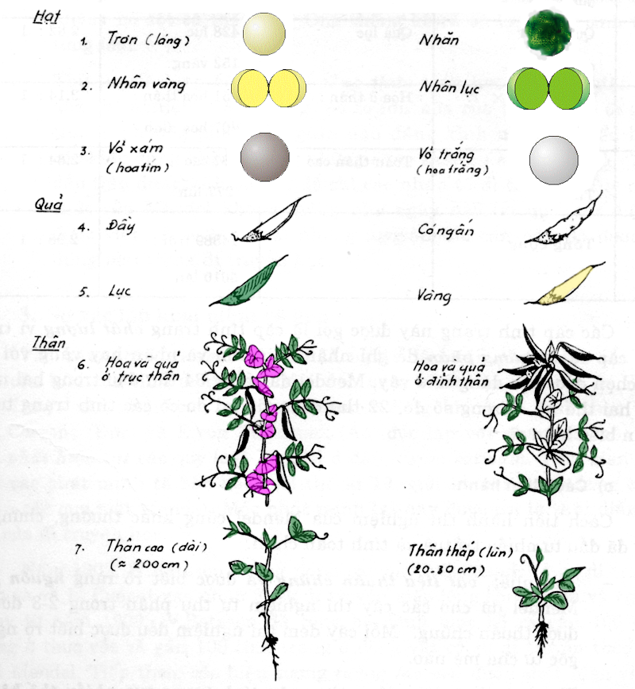
Loại tính trạng | Các cặp TT tương phản
Dạng vỏ hạt
Trơn x nhăn
Màu hạt
Vàng x xanh
Màu vỏ hạt
Xám x trắng
Dạng quả
Không có ngấn x có ngấn
Màu quả
Lục x vàng
Vị trí mọc Hoa,quả
ở trên thân x ở ngọn
Chiều cao cây
Cao x Thấp
11

Slide 8
Thảo luận nhóm: Đọc mục II trong SGK và dựa vào hiểu biết, trả lời các câu hỏi
Câu 1: Vì sao Menđen chọn đậu Hà Lan làm đối tượng nghiên cứu?
Câu 2: Vì sao nói phương pháp nghiên cứu di truyền của Menđen là một phương pháp độc đáo?

Slide 9
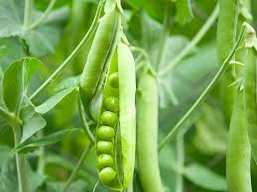
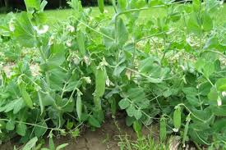
Câu 1: Đậu Hà Lan có các đặc điểm ưu việt: dễ trồng; có hoa lưỡng tính, tự thụ phấn nghiêm ngặt nên dễ tạo ra dòng thuần; thời gian sinh trưởng, phát triển ngắn; có thể phân biệt nhau rõ ràng về các tính trạng tương phản.

Slide 10
Câu 2: Các tác giả thường cố gắng nghiên cứu tính di truyền của sinh vật thể hiện đồng thời ở toàn bộ các tính trạng một lần. Menđen đã tách ra từng cặp tính trạng, theo dõi sự thể hiện cặp tính trạng đó qua các thế hệ lai. Chính đây là điểm độc đáo trong phương pháp phân tích di truyền của Menđen-phương pháp phân tích các thế hệ lai, nhờ đó ông đã phát hiện ra các quy luật di truyền.

Slide 11
Đọc thông tin SGK mục III, nêu khái niệm và cho ví dụ các thuật ngữ sau:
Tính trạng, cặp tính trạng tương phản, nhân tố di truyền, giống thuần chủng

Slide 12
Các cặp tính trạng trong thí nghiệm của Men đen

Slide 13
Loại tính trạng | Các cặp TT tương phản
Dạng vỏ hạt
Trơn x nhăn
Màu hạt
Vàng x xanh
Màu vỏ hạt
Xám x trắng
Dạng quả
Không có ngấn x có ngấn
Màu quả
Lục x vàng
Vị trí mọc Hoa,quả
ở trên thân x ở ngọn
Chiều cao cây
Cao x Thấp
11

Slide 14
MỘT SỐ KÍ HIỆU CƠ BẢN CỦA DI TRUYỀN HỌC
Kí hiệu | Nghĩa là
P | Cặp bố mẹ xuất phát
X | Phép lai
G | Giao tử
F | Thế hệ con lai (F1, F2,..)
♂ | Giao tử đực (hoặc cơ thể đực)
♀ | Giao tử cái (hoặc cơ thể cái)

Slide 15



Chọn câu trả lời đúng nhất
Câu 1. Hiện tượng biến dị và di truyền thường gắn liền với quá trình
A. Sinh sản.
B. Sinh trưởng.
C. Giảm phân.
D. Nguyên phân.

Slide 16
Câu 2. Trong nghiên cứu di truyền, kí hiệu G dùng để chỉ
A. Giao tử.
B. Cặp bố mẹ xuất phát.
C. Thế hệ con.
D. Phép lai.

Slide 17

Câu 3. Ngành khoa học nghiên cứu cơ sở vật chất, cơ chế di truyền, tính quy luật của hiện tượng di truyền và biến dị là ngành
Câu 3. Ngành khoa học nghiên cứu cơ sở vật chất, cơ chế di truyền, tính quy luật của hiện tượng di truyền và biến dị là ngành
A. Sinh thái học.
B. Di truyền học.
C. Giải phẫu học.
D. Tế bào học.

Slide 18
Câu 4. Phương pháp nghiên cứu di truyền độc đáo của Men đen (1822-1884) là phương pháp
A. Phân tích các thế hệ lai.
B. Lai phân tích.
C. Tự thụ phấn.
D. Lai giống.

Slide 19
Câu 5. Các định luật di truyền của Men đen được phát hiện trên cơ sở các thí nghiệm ông tiến hành ở
A. Nhiều loại thực vật.
B. Cây đậu Hà Lan.
C. Nhiều loại côn trùng.
D. Ruồi giấm.

Slide 20
Câu 6. Những đặc điểm về hình thái, cấu tạo, sinh lí của một cơ thể được gọi là
A. Nhân tố di truyền.
B. Kiểu hình.
C. Tính trạng.
D. Kiểu gen.

Slide 21
Câu 7. Hai trạng thái khác nhau của cùng loại tính trạng có biểu hiện trái ngược nhau được gọi là
A. Cặp gen tương phản.
B. Cặp tính trạng tương phản.
C. Hai cặp tính trạng tương phản.
D. Cặp bố mẹ thuần chủng tương phản.

Slide 22
Sưu tầm tranh ảnh, tìm hiểu cuộc đời và sự nghiệp của MenĐen.

Slide 23
HƯỚNG DẪN VỀ NHÀ
- Ôn các kiến thức vừa học.
- Sưu tầm tranh ảnh, tìm hiểu cuộc đời và sự nghiệp của MenĐen.
- Tìm hiểu phép lai một cặp tính trạng.

Slide 24

I. Di truyền học :
- Di truyền: là hiện tượng truyền đạt các tính trạng của bố, mẹ, tổ tiên cho các thế hệ con cháu.
- Biến dị: là hiện tượng con sinh ra khác với bố mẹ và khác nhau về nhiều chi tiết.
- Di truyền và biến dị là hai hiện tượng song song và gắn liền với quá trình sinh sản.

Slide 25
- Nhiệm vụ: Di truyền học nghiên cứu bản chất và tính quy luật của hiện tượng di truyền và biến dị.
- Ứng dụng:
+ Khoa học chọn giống.
+ Vai trò lớn trong y học, nghiên cứu.
+ Đặc biệt quan trọng trong Công nghệ sinh học hiện đại.

Slide 26
II. MenĐen – người đặt nền móng cho Di truyền học
- Nội dung của phương pháp phân tích các thế hệ lai:
+ Tạo dòng thuần chủng
+ Cho lai các cặp bố mẹ khác nhau về một hoặc một số cặp tính trạng thuần chủng tương phản.
+ Theo dõi sự di truyền riêng rẽ của từng cặp tính trạng đó trên con cháu của từng cặp bố mẹ
+ Dùng toán thống kê để phân tích các số liệu thu được, từ đó rút ra quy luật di truyền các tính trạng của bố mẹ cho các thế hệ con cháu.
- Đối tượng nghiên cứu chủ yếu là cây Đậu Hà Lan

Slide 27
III. Một số thuật ngữ và kí hiệu cơ bản của di truyền học
* Một số thuật ngữ
1. Tính trạng là những đặc điểm về hình thái, cấu tạo và sinh lý của một cơ thể.
2. Cặp tính trạng tương phản là hai trạng thái biểu hiện trái ngược nhau của cùng loại tính trạng
3. Nhân tố di truyền (gen) quy định các tính trạng của sinh vật. Là một đoạn phân tử axit nucleic nằm trên nhiễm sắc thể trong nhân của tế bào quy định một hay một số tính trạng nào đó
VD: gen a quy định hạt nhăn, gen A quy định hạt trơn,..
4. Giống (dòng) thuần chủng: giống có đặc tính di truyền đồng nhất, các thế hệ sau giống các thế hệ trước.

Slide 28
MỘT SỐ KÍ HIỆU CƠ BẢN CỦA DI TRUYỀN HỌC
Kí hiệu | Nghĩa là
P | Cặp bố mẹ xuất phát
X | Phép lai
G | Giao tử
F | Thế hệ con lai
♂ | Giao tử đực (cơ thể đực)
♀ | Giao tử cái (cơ thể cái)

